Slide 1
アクセシブルな電子書籍の製作と流通のための 技術の未来
慶應義塾大学院政策・メディア研究科特任教授
日本DAISYコンソーシアム技術委員会委員長
村田 真

Slide 2
目次
LCP: アクセシビリティと両立する著作権保護(DRM)
EPUBアクセシビリティ: 著作者・出版社とアクセシビリティ関係者の間の合意地点を与える規格
日本語書籍に固有のアクセシビリティメタデータ

Slide 3
LCP: アクセシビリティと両立する 著作権保護(DRM)
アクセシビリティは著作権者の権利を損なうものであってはならない
Notes:
既存のDRMは、アクセシブルな電子書籍リーダの利用を妨げる。
LCPはそれを妨げないDRM

Slide 4
既存DRMの概念図
お金を払った人しか読めない
ほとんどの電子書店で使われている
EPUB書籍
電子書店Aのサーバ
保護されたEPUB書籍
電子書店Aの 電子書籍リーダX
電子書店Aの 電子書籍リーダY

Slide 5
弊害: アクセシブルなリーダが排除される
EPUB書籍
電子書店Aのサーバ
保護されたEPUB書籍
DAISY/EPUBリーダ
DAISY/EPUBリーダ

Slide 6
LCP(Licensed Content Protection)
EPUB書籍
電子書籍商店Aのサーバ
保護されたEPUB書籍
別の会社Xの 電子書籍リーダX
また別の会社Yの
電子書籍リーダY

Slide 7
現在
フランスのEDRLabが2019年に制定し、2020年にISO/IEC技術仕様書、2024年にISO/IEC国際規格
フランスでは、電子貸出や配信でLCPが広く採用され、主要配信業者や図書館が利用している。
ドイツのDie Onleihe 、英国のGlassboxx、 イタリアのMLOLもLCPを導入している。
ヨーロッパ全域、カナダ、米国、ラテンアメリカ、 アフリカ、アジアでもLCPの利用が拡大している

Slide 8
未来
2024年中にJIS規格化を情報処理学会規格調査会に提案予定
LCPを実現した電子書店や図書館の出現に期待
LCPについての詳細はREADIUM LCP (https://www.edrlab.org/readium/readium-lcp/)をご覧ください

Slide 9
EPUBアクセシビリティ: 著作者・出版社とアクセシビリティ関係者の 間の合意地点を与える規格
アクセシビリティ関係者は、商業出版物をアクセシブルな形にして無料配布したい
著作者・出版社は無料配布に歯止めをかけたい
Notes:
既存のDRMは、アクセシブルな電子書籍リーダの利用を妨げる。
LCPはそれを妨げないDRM

Slide 10
著作権法37条（視覚障害者等のための複製等）第3項
出版されている著作物をアクセシブルな形にして複製・公衆送信することを認めたもの。
もともと著作物がアクセシブルなら認めないという但し書きあり。
著作者・出版社側が一方的にアクセシブルだと主張しても、アクセシビリティ関係者は当然納得しない

Slide 11
信頼されるアクセシビリティ認証機関
アクセシビリティ関係者が信頼すること
認証された出版物は確かにアクセシブルだ
著作者・出版社側が信頼すること
アクセシブルかどうかの判定基準が納得できる
認証時にデータが漏洩しない
認証結果がすぐ出る

Slide 12
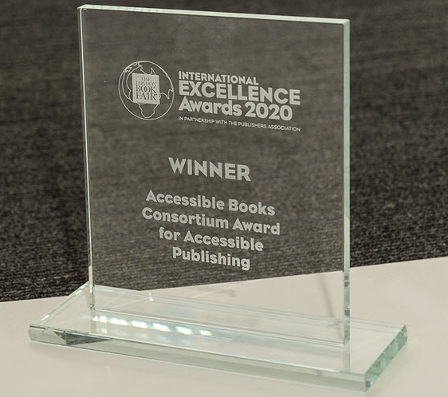
EPUB出版物アクセシビリティ認証機関 : イタリアLIAモデル
日本版を作るとすれば
出版側とアクセシビリティ関係者の共同運営
商用EPUB出版物のアクセシビリティ認証
認証は会員しか受けられず、費用は会員負担
出版社
印刷会社
図書館
オブザーバ: 省庁

Slide 13
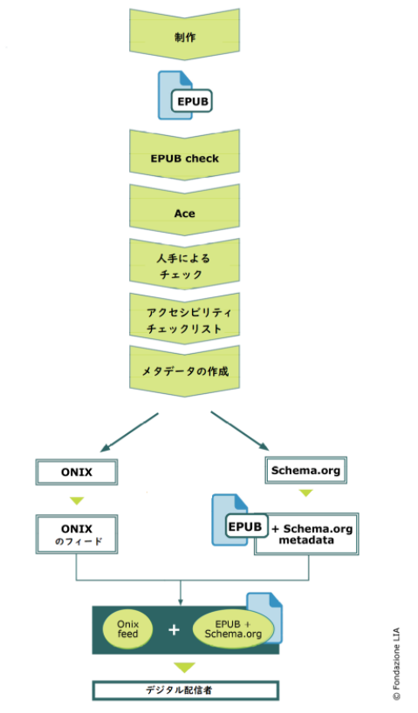
認証機関のミッション
EPUB出版物のアクセシビリティ認証
アクセシビリティ検証ツールAceの提供
EPUB制作ガイドのアクセシビリティ対応改訂
アクセシブルなEPUB作成についての教育
アクセシビリティに関連する標準化

Slide 14
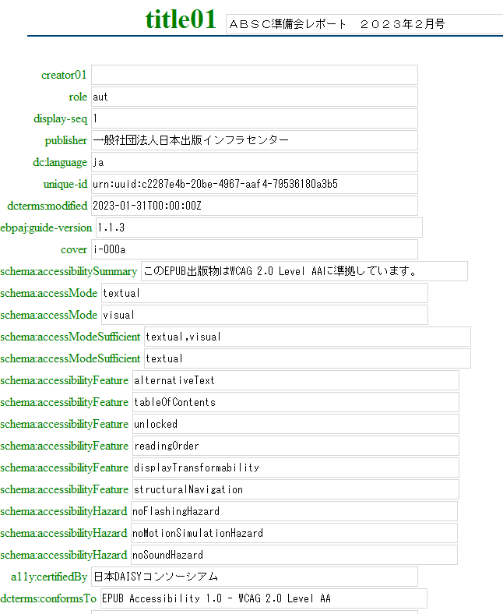
実例: ABSC準備会レポート
ABSC準備会が作成したレポートを日本DAISYコンソーシアム技術委員会で認証し、アクセシブルだという認証結果をEPUB内部に埋め込んだ。

Slide 15
判定基準: EPUBアクセシビリティ仕様
IDPFが2017年に制定してW3Cに提出し、2021年にISO/IEC国際規格（ISO/IEC 23761) 、2022年にJIS規格（JIS X 23761） 。
W3Cが2023年に1.1を制定。
欧州アクセシビリティ指令を順守した 電子書籍だと認められる唯一の方法

Slide 16
未来
認証機関の立ち上げ
EPUBアクセシビリティの最新版(1.1)のISO/IEC国際規格化とJIS規格化

Slide 17
ISO/IEC国際規格化およびJIS規格化の必要性
日本では、W3C勧告は政府機関では正式採用されない。
時代遅れのJIS X 8341-3:2016 = WCAG 2.0はモバイルデバイスにも学習障害にも対応していない。
WCAG 2.1(2018年6月） WCAG 2.2(2023年10月）を採用していない。
実例
総務省の「みんなの公共サイト運用ガイドライン（2024年版）」
デジタル庁の「ウェブアクセシビリティ 導入ガイドブック」(2024年3月）
国会図書館の「電子図書館のアクセシビリティ対応ガイドライン1.0 」(2024年7月）

Slide 18
日本語書籍に固有の アクセシビリティメタデータ
Notes:
既存のDRMは、アクセシブルな電子書籍リーダの利用を妨げる。
LCPはそれを妨げないDRM

Slide 19
日本語書籍に固有のアクセシビリティメタデータ
EPUBアクセシビリティに基づく認証の結果は、メタデータによって記述される。
EPUB出版物に埋め込まれる
ONIXで表現される
メタデータには日本語固有のものも必要（ルビなど）

Slide 20
総ルビ／パラルビ、縦書き／横書き、分かち書き
総ルビ
<meta itemprop=“accessibilityFeature” content=“fullRubyAnnotations”/>
横書き
<meta itemprop=“accessibilityFeature” content=“horizontalWriting”/>
分かち書き
<meta itemprop=“accessibilityFeature” content= “withAdditionalWordSegmentation ”/>
ONIXにも同等のデータを追加予定

Slide 21
参考資料
Schema.org Accessibility Properties for Discoverability Vocabulary (W3C Final Community Group Report, 18 July 2023)
日本DAISYコンソーシアム技術委員会の提案資料

